Slide 1
第三章 进程管理
在现代计算机系统中，以进程的观点来设计和研究操作系统的。因此，只有深刻理解进程的概念，才能够很好地理解OS各部分功能和工作。
本章，首先引入“进程”的概念，指出其特点，然后，逐步介绍进程的管理，包括进程的建立、调度、同步控制等。

Slide 2
本章主要内容
3.1 进程的概念
3.2 进程控制块和进程的状态
3.3 进程的控制
3.4 进程同步
3.5 经典的同步问题
3.6 进程的通信
3.7 线程
3.8 Linux的进程管理

Slide 3
3.1 进程的概念
3.1.1 进程的引入
1．单道程序的特点 ：顺序性、封闭性(独占性)、可再现性。
2．多道程序系统中程序的特点：
间断性（间接制约和直接制约）、失去封装性和可再现性
3．进程概念的引入

Slide 4
3.1.2 进程的定义
1.进程的定义：程序在某个数据集上的执行过程和分配资源
的基本单位。
2.进程和程序的区别： 例：类比 （CPU？进程？程序？）
静态与动态；长久与暂时；组成不同。
3.进程的特征：并发性、动态性、独立性、异步性、结构性
3.1.3 引入进程的利弊
空间开销 2. 时间开销
问题：科学家可否一边写论文，一边做蛋糕？

Slide 5
3.2 进程控制块和进程的状态
3.2.1 进程的状态及变化
1．三种基本状态
就绪
2．三种状态转换
调度
等待的事件
发生
时间片到
执行
等待
等待某个事件
问题：假设当前系统只有一个进程，当进程等待的条件满足，可否直接执行？

Slide 6
3.2.2 进程控制块
1．进程的组成：程序、数据集、PCB
2．进程控制块作用: 记录、感知 、唯一标志
3． PCB信息
例3-2：PCB的C语言描述
struct pentry{
int pid; //描述信息
int pname;
int pprio; //控制信息
char pstate;
int paddr;
int *fs; //资源管理信息
int pregs[SIZE]; //现场保护
…..
}pcb[];

Slide 7
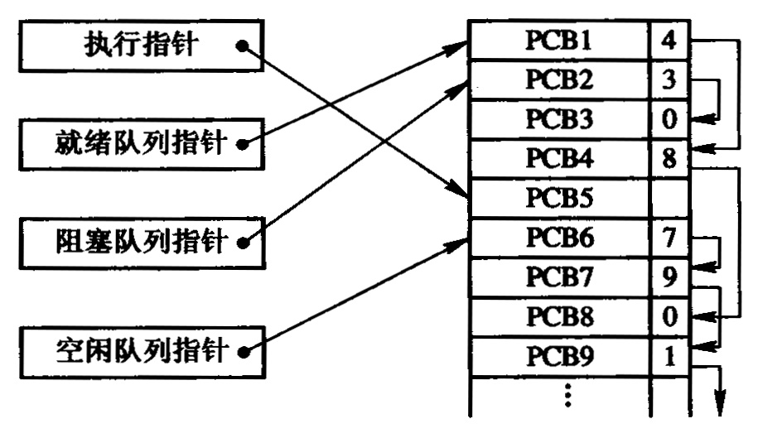
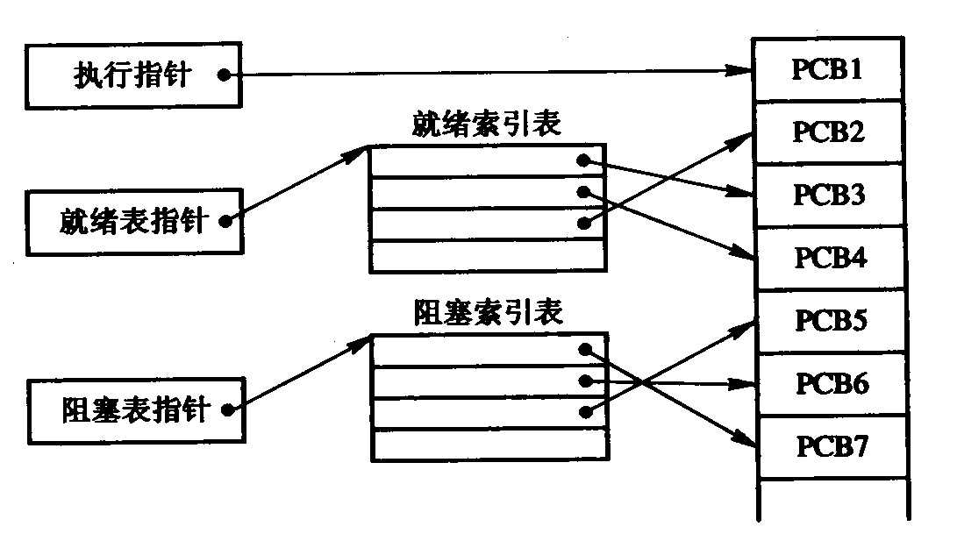
4．PCB组织方式
链接方式
索引方式

Slide 8
3.3 进程的控制
操作系统的控制机构控制进程的状态变换。进程的控制机构首先表现在建立、撤消、解挂、挂起等方面。通常系统提供了称作原语的具有特定功能的程序段来完成进程的建立、撤消进程以及完成进程各状态间的转换。
原语：机器语言的扩充，由若干条机器指令组成的具有特定功能的程序段。
原语与一般系统调用功能的区别：在系统态下执行的，执行其间不可被打断。常用进程控制原语有：（用户以系统调用的方式使用这些原语）
创建原语
撤消原语
阻塞原语
唤醒原语

Slide 9
3.4 进程同步
3.4.1 互斥
1.临界资源
例3-3：假设在一飞机售票系统中，某一时刻数据库中关于某一航班的机票数量counter＝5。某一窗口的售票程序执行的
一条操作语句是counter=counter-1；而另一窗口退票程序执行的一条操作语句是counter=counter+1。
用高级语言书写的语句counter=counter+1和 counter=counter-1所对应的的汇编语言指令如下：
①LOAD A, conuter ; ①LOAD B, conuter ;
②ADD A, 1; ②SUB B, 1;
③STORE A, counter ; ③STORE B, counter ;
2.临界区
３.互斥
４.互斥的执行准则

Slide 10
3.4.2 进程的同步
例3-4: 在控制测量系统中，数据采集任务反复把所采集的数据送入一个单缓冲区；计算任务不断从该单缓冲区中取出数据进行计算。
var buf;
int flag=0;
collection（ ）
{
while (TRUE)
{
采集数据；
while(flag＝＝1)；
将采集的数据放入buf；
flag=1；
}
}
calculate ( )
{
while(TRUE)
{
while(flag＝＝0)；
从buf中取出数据；
flag=0；
计算处理；
}
}

Slide 11
3.4.3 同步机构
1．加锁原语LOCK(ω) 定义：(整型信号量，wait(s))
①测试ω是否为1；②若ω=1，则0→ω；
③若ω=0，则返回到①。
开锁原语UNLOCK(ω)定义(signal(s))
1→ω。
临界区的互斥控制：进入临界区的进程先要执行加锁原语，退出时要执行开锁原语。
描述：
pro{
…
LOCK(ω)
<临界区>
UNLOCK(ω)
…
｝

Slide 12
2. 信号量和P、V原语
(1)信号量
①S是一个整型变量而且初值非负。
②对信号量仅能实施P(S)操作和V(S)操作,也只有这两种操作才能改变S的值。
③对每一个信号量，都对应有一个（空或空非）的等待队列，队列中的进程处于阻塞状态。
（2）P(S)原语(wait(s))
①S减l；
②若S.value减1后仍大于或等于零，则进程继续执行；
③若S减l后小于零，则该进程被阻塞后并进入该信号相对应的等待队列中，然后转进程调度。Block(s.l)

Slide 13
（3）V原语(signal(s))
①S.value加1；
②若相加结果大于零，进程继续执行；
③若相加结果小于或等于零，则从该信号的等待队列中唤醒一等待进程，然后再返回原进程继续执行或转进程调度。Wakeup(s.l)
(4)P、V操作的物理意义
信号量的初值用来表示系统中同类资源的可用数目。因此，当S＝0时，表示没有空闲的该类资源可用；S<0时，其绝对值表示因请求该类资源而被阻塞的进程数；每执行一次P操作意味者请求分配一个单位的某类资源，因此描述为S=S－1；若S<0表示已无该类资源可供分配，因此把该进程排列到与该S相关的等待队列中。若进程使用完某类资源而必须执行一次V操作，意味者释放一个单位的该类资源，因此描述为S=S＋1；若S≦0表示已有进程在等待该类资源，因此唤醒等待队列中的第一个或优先数最高的进程，允许其使用该类资源。

Slide 14
3. 管程
管程是由局部于自己的若干公共变量及其说明和所有访问这些公共变量的过程所组成的软件模块或软件包。
1）管程的组成
（1）局部于管程的共享变量说明（数据结构定义）。（这些共享数据表示了相应资源的状态；局部于管程的数据结构仅能被局部于管程的过程所访问；局部于管程的过程只能访问管程内部的数据结构。管程相当于围墙，所有进程要访问临界资源时，必须进入管程）
（2）对该数据结构进行操作的一组过程。（每个过程完成前关于上述数据的某种规定的操作）
（3）对局部于管程的数据设置初始值等语句

Slide 15
管程的结构
等待进入管程的进程队列
入口
管程等待区域
管程
condition c1
signal(c1)
局部数据
wait(c1)
条件变量
…
过程1
condition cn
signal(cn)
…
wait(cn)
过程k
初始化代码
出口

Slide 16
2）管程的基本形式
TYPE <管程名> = MONITOR
variable;
condition;
procedure <过程名>(<形式参数表>);
begin
<过程体>；
end;
……
procedure <过程名>(<形式参数表>);
begin
<过程体>；
end;
begin
<管程的局部数据初始化语句>；
end;

Slide 17
3) 实现管程的三个关键问题
(1）互斥
管程的执行是互斥的，以保证进程互斥的访问临界资源。当几个进程都需调用某一管程的过程，仅允许一个进程调用进入管程，而其他调用者必须等待。管程的互斥由编译器负责，编译器知道管程的特殊性（只有部分语言支持）。调用管程的程序员无须知道编译器是如何实现互斥的，只需知道将所有的临界区转换成管程的过程即可。
（2）同步
在管程中必须设置两个同步操作原语wait和signal。当进程通过管程请求访问共享数据而未能满足时，管程便调用wait原语使该进程阻塞，并唤醒另一个等待进入管程的进程。当另一进程访问完该共享数据且释放后，管程便调用signal原语，唤醒等待队列中的队首进程。执行signal的进程立即退出管理或挂起。

Slide 18
（3）条件变量
为了区别等待的不同原因，管程又引入了条件变量。不同的条件变量，对应不同原因的进程阻塞等待队列，初始时为空。条件变量上能作wait和signal原语操作，若条件变量名为c，则调用同步原语的形式为wait.c和signal.c。（此处 wait只是使进程等待，并不改变c的值，同理signal只是唤醒等待的进程，注意与P、V的区别）。

Slide 19
3.4.4 同步机构应用
1．用信号量实现进程间互斥
例3-5：用信号量实现两个并发进程PA，PB互斥的描述如下：
semp mutex=1;
P_{A} ( )
{
┇
P(mutex)；
临界区操作；
V(mutex)；
┇
}
P_{B} ( )
{
┇
P(mutex)；
临界区操作；
V(mutex)；
┇
}

Slide 20
2．用P，V操作实现同步
例3-6：用P、V原语实现例3-4中数据采集过程和计算过程的同步执行。
var buf;
semp Bufempty=1, //空的buf
Buffull=0; //满的buf
collection（ ）
{
while (TRUE)
{
采集数据；
P(Bufempty)；
将采集的数据放入buf；
V(Buffull)；
}
}
calculate ( )
{
while(TRUE)
{
P(Buffull)；
从buf中取出数据；
V(Bufempty)；
计算处理；
}
}

Slide 21
  3. 利用信号量实现前趋关系
例3-7：前趋图
P₁
int a1,a2,a3=0;//分别表示pi进程是否完成
P₃
P₄
P₂
P1( )
{
a=x+2；
V(a1);
}
P3( )
{
P(a1);
P(a2);
c=a+b；
V(a3);
}
P4( )
{
P(a3);
d=c+b；
}
P2( )
{
b=y+4；
V(a2);
}

Slide 22
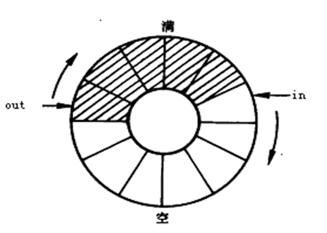
3.5 经典的同步问题
1.生产者——消费者问题
int in=0, out=0; var buf[n];
semp full=0,empty=n，mutex=1；
//空、满缓冲数 ，缓冲互斥
producer(i){
var nextp;
while (TRUE)
{
生成新的产品放入nextp;
P (empty);
P (mutex);
buf [in]=nextp；
in = (in+1) % n;
V (mutex);
V (full);
}
}
consumer (i) {
var nextc;
while (TRUE)
{
P (full);
P (mutex);
nextc=buf [out];
out= (out+1) % n;
V (mutex);
V (empty);
处理产品 nextc;
}
}

Slide 23
2.利用管程实现生产者-消费者问题
Monitor ProducerConsumer {
int：count，in，out；// 数据结构定义
buf：array [0..n-1] of item_type；
condition：full，empty；
procedure put(item) //过程
{ if count>=n then wait.empty; //n个满缓冲，等待有空的缓冲
buf[in]=item;
in:=(in+1) mod n;
count++;
if full.queue then signal.full; //有等待满缓冲的进程，则唤醒
}
procedure get(item) //
{ if count<=0 then wait.full; //没有数据，等待有满的缓冲
item=buf[out];
out:=(out+1) mod n;
count--;
if empty.quence then signal.empty; //有等待空缓冲的进程
}

Slide 24
利用管程实现生产者-消费者问题
｛count=0 ; int=0; out=0 ｝ // 初始值
｝
producer（i）
{
while (true)
{ produce(item);
ProducerConsumer .put(item);
}
}
consumer（i）
{
while (true)
{ ProducerConsumer .get(item);
consume(item);
}
}
通过临界区互斥的自动化，管程比信号量更保证并发编程的正确性。但编译器必须识别管程并使用某种方法对其互斥。

Slide 25
2.读者—写者问题
int Readcount=0;
semp Wmutex=1；//读者和写者互斥量
Rmutex=1;//Rreadcount互斥
Reader(i){
while (TRUE)
{
P (Rmutex);
If (Readcount==0) P (Wmutex);
Readcount++;
V (Rmutex);
读数据库;
P (Rmutex);
Readcount--;
If (Readcount==0) V (Wmutex);
V (Rmutex);
}
}
Writer (i){
while (TRUE)
{
P (Wmutex);
写数据库;
V (Wmutex);
}
｝
Reader(i) {
while (TRUE)
{
P (Wmutex);
读数据库;
V (Wmutex);
}
｝

Slide 26
3.哲学家进餐问题
semp chopstick [5]={1, 1, 1, 1, 1}；//筷子的互斥
thinker (i){
P (chopstick[i])；
P (chopstick[(i+1)mod5])；
进餐；
V (chopstick[i]);
V (chopstick[(i+1)mod5]);
思考;
}
Chopstick[0]
Thinker(4)
Thinker(0)
Chopstick[4]
Thinker(3)
食品
Chopstick[1]
Thinker(1)
Chopstick[3]
Chopstick[2]
Thinker(2)
图3－8 哲学家进餐问题
解决“饿死”现象：
（1）至多只允许有四位哲学家同时去拿右边的筷子。
（2）规定奇数号哲学家先拿他右边的筷子，然后再去拿左边的筷子；而偶数号哲学家则相反。

Slide 27
3.6 进程通信
3.6.1 进程通信的类型
低级通信 高级通信
3.6.2 进程通信的方式
共享存储器 消息缓冲 管道通信 客户-服务器
3.6.3 消息缓冲队列通信机制
(1) 消息缓冲区。在消息缓冲队列通信方式中，主要利用的数据结构是消息缓冲区，它是一个记录结构，主要包含下列内容：
sender； //发送者进程标识符
size； //消息长度
text； //消息正文
next； //指向下一个消息缓冲区的指针

Slide 28
(2) PCB中有关通信的数据项:
mq ； //消息队列队首指针
mutex ； //消息队列互斥信号量，初值为1
sm ； //消息队列资源信号量，
进程A
进程B
…
Send (B,a)
…
…
receive (b)
…
PCB (B)
a
…
b
发送区
Sender:A
Size:5
Text:Hello
sm
接收区
Sender:
Size:
Text:
mutex
mq
Sender:A
Size:5
Text:Hello
Next:-1
公用消息缓冲池

Slide 29
消息通信
发送原语如下：
send (receiver, a ){
getbuf (a.size，i);
i.sender=a.sender;
i.size=a.size;
i.text=a.text;
i.next=0;
getid(PCB set，receiver，j);
P(j .mutex);
insert(j.mq， i);
V(j.mutex);
V(j.sm);
}
接收原语描述如下：
receive(b){
j=getid( );
P(j.sm) ;
p(j.mutex);
remove(j.mq，i);
V(j.mutex);
b.sender=i.sender ;
b.size=i.size;
b.text =i.text;
releasebuf(i);
}
3.6.4 邮箱通信
信箱头
发送
进程
接收
进程
··· 信箱体

Slide 30
3.7 线程
3.7.1 线程的引入
基于同数据区的同时多请求：象事务处理软件、数据库处理软件、窗口系统以及操作系统本身等，经常需要同时处理多个服务请求，而且对这些服务请求的处理不仅运行的是同一服务程序，更需要基于同一地址空间(同一数据区)。例如，航空公司售票系统需要同时处理来自多个售票窗口的购票或查询请求，
对这些购票或查询请求的处理都是对同样的数据—“飞机座位和售出信息”进行的(可能对同一架次飞机或不同飞机)。每个请求建立一个进程，每个进程都需要占用一套完整的进程管理信息，这些进程频繁地动态建立和撤销，频繁地进行进程切换。这些开销是很大的，而考虑到这些进程处理的大部分数据是相互共享的、运行的程序也是同一个程序。
减少程序并发执行时系统所付出的时空开销，提高进程执行的并发程度，提高资源的利用率和系统的吞吐量。

Slide 31
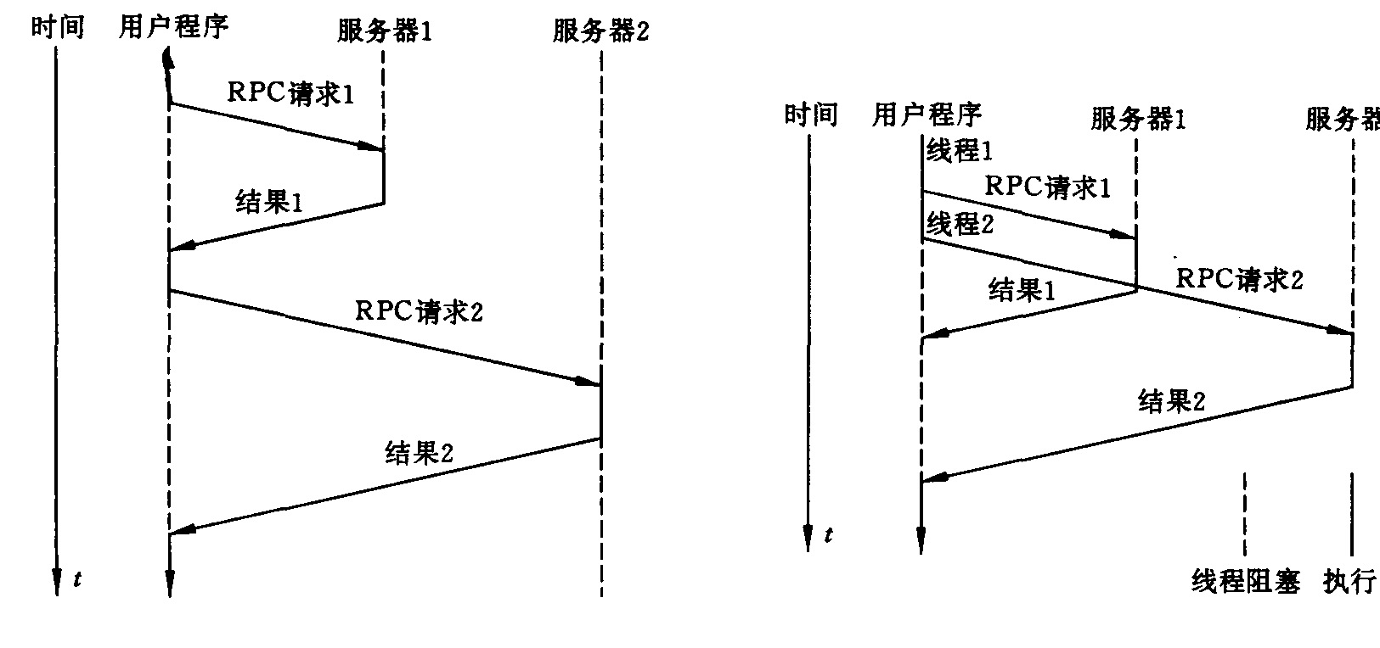
3.7.2 线程的适用范围
(1) 服务器中的文件管理或通信控制。
(2) 线程也经常用于客户进程。
(4) 数据的批处理以及网络系统中的信息发送与接收和其他相关处理等。..
(3) 前后台处理。

Slide 32
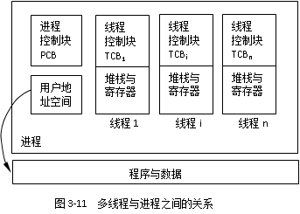
3.7.3 线程的概念
一个进程内的基本调度单位称为线程或轻权进程。
进程和线程具有如下的区别和联系：
进程作为系统资源分配的基本单位。
(2) 进程不再是一个独立运行的基本单位，而是将线程作为一个独立运行(调度）的基本单位。
(3) 系统中可以有多个进程，一个进程可以有一个或多个线程。并发，并行。
(4) 在同一进程中的各个线程，
都可以共享该进程所拥有的资源。
(5)与传统的进程类似，
线程可以创建子线程，
在各线程之间也存在着共享资源
和相互合作的制约关系，
线程运行时也具有三种基本的状态;
运行、阻塞、就绪。

Slide 33
3.7.4 线程的控制
1.TCB(Thread Control Black)：用于指示被执行指令的程序计数器和寄存器保留局部变量、少数状态参数和返回地址的一组寄存器和堆栈、运行状态和调度参数、现场存储区。
2.建立与撤销：初始化线程去创建多个线程；自行终止或强行终止，有些系统一旦建立一直会运行。
3.调度：与进程调度类似
4.进程全局变量和线程(私有)全局变量：一个进程中的所有变量便分为三类：进程全局变量(对该进程中的所有线程中的所有过程可见)，线程(私有)全局变量(对该线程中的所有过程可见)，过程局部变量(只对该过程可见)。
3.互斥与同步：与进程类似。

Slide 34
3.7.5 线程的实现
1．用户态线程
将线程包完全放在用户空间内，而核心对此一无所知。就核心而言，它只是在管理常规的进程——即单线程进程。线程们在一个“线程运行管理系统’’上执行，而线程运行管理系统则是一组管理线程的过程。
2．核心态线程
核心为每个进程准备了一张表，每个线程占一项，填有关的寄存器、状态、优先级和其他信息。这些信息与用户级线程是一样的，只是现在放在核心空间。所有对线程的操作都以系统调用的形式实现。当线程被阻塞时，操作系统不仅可以运行同一进程中的另一线程，而且可以运行别的进程中的线程。

Slide 35
3．对用户级线程和核心级线程的评价
(1) 用户级线程的优点和核心级线程的缺点
①用户级线程包最明显的优点，是它可以在一个不支持线程的操作系统上实现。例如，UNIX并不支持线程，但已有了多个基于UNIX的用户级线程包。
②开销和性能。用户级线程切换比陷入核心至少快一个数量级，这也就是用户级线程包的受欢迎之处。而核心态线程实现中，由于所有线程操作都以系统调用的形式实现，从而开销比在用户级调用线程运行管理系统中的过程大得多。
③用户级线程允许每个进程有自己特设的调度算法。对有些应用，如那些配有一个空闲区回收线程的应用，有了自己的调度算法，就不必担忧一个线程会在一些不适当的地方停下来。
④用户级线程的可扩充性也很好。而核心线程需要不停地使用核心空间，这在线程数较多时是个问题。

Slide 36
(2) 用户级线程的缺点和核心级线程的优点
户级线程虽然有较好的性能，但用户级线程包中也有一些大的问题。
①第一个问题是阻塞型系统调用会阻塞所有的线程。例如，线程在读一条空的管道时，会导致所在进程阻塞，这意味着该进程的所有线程(包括本线程)都被阻塞。而在核心实现中，同样情况发生时线程陷入内核，内核将线程挂起，并开始运行另一个线程。
②用户级线程包的另一个问题是：一个线程开始运行以后，除非它自愿放弃CPU，否则没有其他线程能得到运行。而在核心级线程中，周期发生的时钟中断可以解决这个问题。在用户级线程实现中，单进程中没有时钟中断，从而轮转式的调度是行不通的。
(3) 用户态线程和核心态线程都存在的问题
一个进程内的所有线程共享该进程的所有数据区和信号等资源，很多库程序变成不可再入代码。

Slide 37
3.8 Linux的进程管理
3.8.1 Linux进程概念与描述
Linux中的进程控制块是一个名叫task_struct的数据结构，记录了进程控制有关的信息， 所有的task_struct结构包含了在双向链表的task数组中。
struct task_struct {
volatile long state; /* 进程的状态*/
unsigned long flags; /* 进程标志 */
mm_segment_t addr_limit; /* 线性地址空间*/
…
long counter; /* 进程的动态优先级*/
long nice; /* 进程的静态优先级*/
unsigned long policy; /* 进程采用的调度策略*/
struct mm_struct *mm; /* 进程属性中指向内存管理的数据结构mm_structd的 指针*/
…
struct task_struct *next_task , *prev_task; /*进程通过这两个指针组成一个双向链表*/

Slide 38
struct mm_struct *active_mm; /* 指向活动地址空间*/
/* task state */
pid_t pid; /* 进程标志符, */
pid_t pgrp; /* 进程组标号*/
…
struct task_struct *p_opptr, *p_pptr, *p_cptr, *p_ysptr, *p_osptr;
/* 这五个标志表示一个进程的在计算机中的亲属关系,分别标志祖先进程,父进程,子进程,弟进程和兄进程,为了在两个进程之间共享方便而设立 */
struct list_head thread_group;
…
struct task_struct *pidhist_next;
struct task_struct *pidhist_pprev; /* 上面两个指针是为了在计算机中快速查一个进程而设立*/
…
struct fs_struct *fs; /* 指向和文件管理有关的数据结构*/
…
};

Slide 39
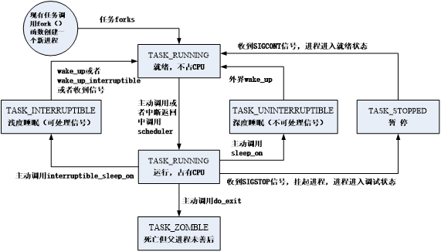
3.8.2 Linux 中的进程状态及其转换

Slide 40
3.8.3 Linux的进程控制
1.进程的建立
系统启动时，运行于核心模式，此时只有一个初始化进程即0#进程。当系统初始化完毕后，初始化进程启动init进程，然后进入空闲等待的循环中。
Init进程即1#进程，它完成一些系统初始化工作，如打开系统控制台，装根文件系统等。初始化工作结束后，init进程通过系统调用fork（）为每个终端建立一个终端子进程为用户服务，如等待用户登录、执行shell命令解释程序等。每个终端进程又可创建自己的子进程，从而形成一颗进程树。
在linux系统中，系统函数fork()，vfork()和clone都可以创建一个进程, 但他们都是通过内核函数do_fork（）来实现。

Slide 41
do_fork（）函数主要工作如下：
（1）为新进程分配一个惟一的进程标识号PID和task_struct结构，然后把父进程中PCB的内容复制给新进程后检查用户具有执行一个新进程的必需的资源。
（2）设置task_struct中哪些与父进程值不同的数据成员。比如初始化自旋锁，初始化堆栈信息等等，同时会把新创建的子进程运行状态置为TASK_RUNNING（这里应该是就绪态）。
（3）设置进程管理信息，根据所提供的clone_flags参数值，决定是否对父进程task_struct结构中的文件系统、已打开的文件指针等所选择的部分进行拷贝，增加与父进程相关联的有关文件系统的进程引用数。
（4）初始化子进程的内核栈。通过拷贝父进程的上下文来初始化新进程的硬件下文。把新进程加入到pidhash[ ]散列表中，并增加任务计数值。
（5）启动调度程序使子进程获得运行机会。向父进程返回了子进程的PID。设置子进程在系统调用do_fork()返回0。

Slide 42
例3-11:调用fork()创建子进程的例子：
/* fork_test.c */
#include<sys/types.h>
#inlcude<unistd.h>
main()
{
pid_t pid；
/*此时仅有一个进程*/
pid=fork()；
/*此时已经有两个进程在同时运行*/
if(pid<0)
printf("error in fork!")；
else if(pid==0)
printf("I am the child process, my process ID is %d\n",getpid())；
else
printf("I am the parent process, my process ID is %d\n",getpid());
}
结果：I am the parent process, my process ID is 1991
I am the child process, my process ID is 1992

Slide 43
2. 进程的撤销
当进程执行完毕，即正常结束时，调用exit（）自我终止。进程终止的系统调用sys_exit通过调用do_exit（）函数实现。do_exit系统调用主要完成下列工作：
（1）将进程的状态标志设为PF_EXITING，表示进程正在退出状态。
（2）释放分配给这个进程的大部分资源，包括内存，线性区描述符和页表、文件对象相关资源等。
（3）向父进程发送信号，给其子进程重新找父进程。
（4）将进程设置为TASK_ZOMBIE（僵死）状态，使进程不会再被调度。
（5）调用schedule（），重新调度其它进程执行。
处于“僵死状态”的进程运行已经结束，不会再被调度，内核释放了与其相关的所有资源，但其进程控制块还没有释放，由其父进程调用wait( )函数来查询子孙进程的退出状态，释放进程控制块。

Slide 44
3.程序的装入和执行
当父进程使用fork（）系统调用创建了子进程之后，子进程继承了父进程的正文段和数据段，从而执行和父进程相同的程序段。为了使fork产生的子进程可以执行一个指定的可执行文件，系统内核中开发了一个系统函数调用exec（）。exec（）是一个调用族，每个调用函数参数稍有不同，但它们的目的都是把文件系统中的可执行文件调入并覆盖调用进程的正文段和数据段之后执行。
课外作业：
Linux do_fork( ) 和 do_exit( ) 代码阅读

Slide 45
3.8.4 Linux进程通信
1. 管道通信
管道通信技术又分为无名管道和有名管道两种类型。
无名管道为建立管道的进程及其子孙进程提供一条以比特流方式传递消息的通信管道。该管道在逻辑上被看做管道文件，在物理上则由文件系统的高速缓存区构成。发送进程利用系统调用write（fd[1]，buf，size）把buf中的长度为size字符的消息送入管道口fd[1]，接收进程则使用系统调用read（fd[0]，buf，size）从管道出口 fd[0]读出size字符的消息送入buf中。此外，管道按先进先出（FIFO）方式传递消息，且只能单向传递。
写入端fd[1]
读出端fd[0]
图3-14 管道通信示意图

Slide 46
例3-12:管道通信
#include <stdio.h>
main()
{ int x,fd[2]; char buf[50],s[50];
pipe(fd);
while((x=fork())==-1)
{
if (x==0) {
sprintf(buf,“This is an example of pipe\n”);
write(fd[1],buf,50);
exit(0);
}
else
{
wait（0）;
read（fd[0],s,50）;
printf(“%s”,s);
}
}

Slide 47
2. 信号
信号产生的原因：
硬件：进程出现非法指令（除零、溢出）
内核：通知进程I/O设备可用
其它进程：子进程结束通知父进程
用户：按Ctrl+C，进程将收到SIGINT信号，内核运行相应的中断处理程序，结束进程。
进程可以选择对某种信号所采取的特定操作
（1）忽略或阻塞信号。进程可忽略产生的信号，但SIGKILL和SIGSTOP信号不能被忽略；进程可选择阻塞某些信号;
（2）由进程处理该信号。进程本身可在系统中注册处理信号的处理程序地址，当发出该信号时，由注册的处理程序处理信号；
（3）由内核进行默认处理。信号由内核的默认处理程序处理。大多数情况下，信号由内核进行处理。

Slide 48
Kill(int pid,int sig):给进程pid发送sig信号。
Pause():使进程暂停执行直到收到信号为止。
Signal(int sig，int(*sig-process))来处理其它进程发来的信号:捕获信号sig，当捕捉到该信号时后，以函数sig-process来处理该信号。
在task_struct中有三个signal（挂起）、blocked（阻塞）、 sigaction以说明信号的处理方式
struct sigaction;
｛
void (*sa_handler)() ； /* 信号处理函数*/
sigset_t sa_mask; /* 信号处理过程中被阻塞的信号集*/
int sa_flags; /*设置程序收到信号时的行为*/
}

Slide 49
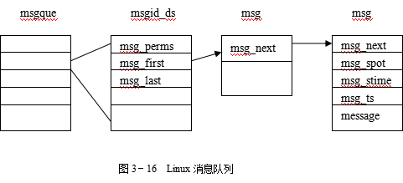
3. IPC机制（Interprocess communication)
每一个IPC对象必须经过创建，并且设定访问权限。
1）消息队列
Linux 为系统中所有的消息队列维护一个 msgque 链表，该链表中的每个指针指向一个 msgid_ds 结构，该结构完整描述一个消息队列。当建立一个消息队列时，系统从内存中分配一个 msgid_ds 结构并将指针添加到 msgque 链表。
通过发送和接收过程完成消息的通信

Slide 50
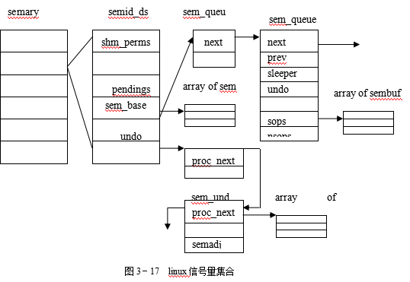
2）信号量

Slide 51
struct sem {
int semval; /* 当前信号量值*/
int sempid; /* 最后操作的pid*/
};
int semid=semget(key-t key,int nsems,int semflg )创建一个信号量组，nsems信号量个数， semflg信号量存取权限。semct(semid,semum,arg）给信号量赋值
int semop(int semid,struct sembuf *sops,unsignd nosps)完成对信号量的操作。 nosps操作的信号量个数,
操作数组：struct sembuf {
unsigned short sem_num; /* 信号量的编号*/
short sem_op; /* 信号量的操作*/
short sem_flg; /* 操作标志*/};(P、V)
如果sem_op<0, 信号量的值减去sem_op的绝对值，意味着要获取资源，如果sem_op>0，把它的值加到信号量，这意味着归还资源。
操作结果值大于等于0操作成功。小于0如果没有指定IPC-NOWAIT，那么调用的进程睡眠等到资源得到满足。
如果sem_op=0，本次操作要对信号量进行测试。若为零正常返回，不为零，进程睡眠直到信号量为0。

Slide 52
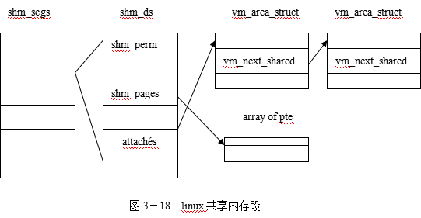
3）共享内存
由创建者创建共享内存，其它进程首先将其连接到自己的虚拟内存上。共享内存的同步用其它IPC机制实现。

